Slide 1
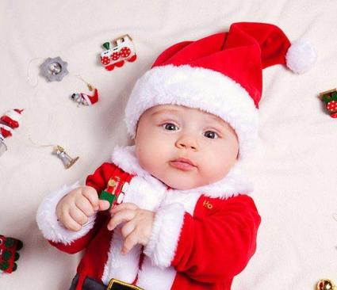
18 ноября - День рождения Деда Мороза
Notes:
18 ноября в России официально празднуют день рождения Деда Мороза. Каков возраст зимнего волшебника — доподлинно неизвестно, но точно, что более 2000 лет. Дату рождения Деда Мороза придумали сами дети, поскольку именно 18 ноября на его вотчине — в Великом Устюге — в свои права вступает настоящая зима, и ударяют морозы. Интересно, что в 1999 году Великий Устюг был официально назван родиной российского Деда Мороза. Особенно тщательно к этому празднику готовятся на родине именинника. В этот день открывают специальный почтовый ящик, в который можно опустить поздравление для Деда Мороза. Этой возможностью с удовольствием пользуются и местные детишки, и приезжие туристы.

Slide 2
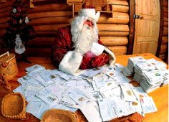
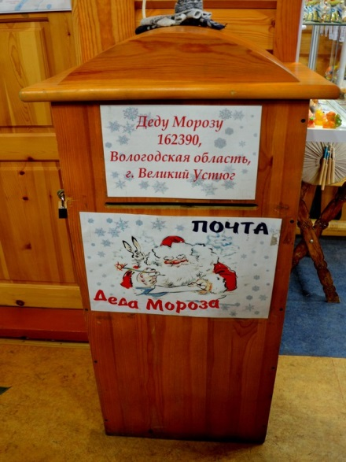
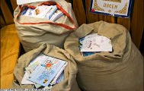
Почта
Деда Мороза
Notes:
Писем Дед Мороз получает много – целые мешки писем! У него и почтовый ящик особенный …

Slide 3
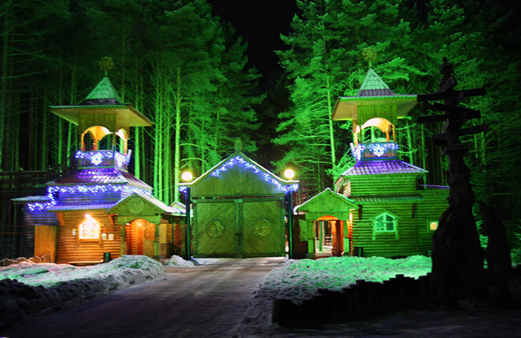

Slide 4
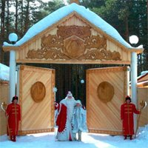
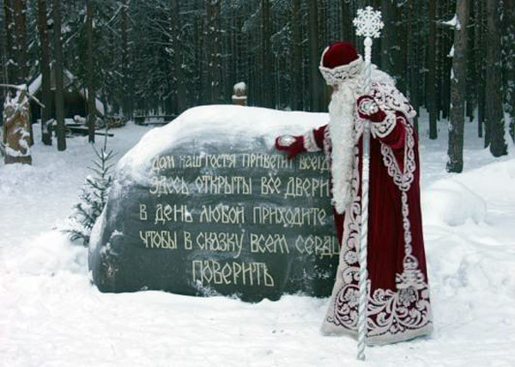
Дед Мороз и Снегурочка встречают гостей
Notes:
Дед Мороз и Снегурочка с радостью встречают всех гостей. Но не все могут приехать к ним в гости. А вот написать письмо могут все. А вы написали письмо Деду Морозу?
Каков возраст зимнего волшебника — доподлинно неизвестно, но точно, что более 2000 лет. Дату рождения Деда Мороза придумали сами дети, поскольку именно 18 ноября на его вотчине — в Великом Устюге — в свои права вступает настоящая зима, и ударяют морозы.
Интересно, что в 1999 году Великий Устюг был официально назван родиной российского Деда Мороза.
Особенно тщательно к этому празднику готовятся на родине именинника. В этот день открывают специальный почтовый ящик, в который можно опустить поздравление для Деда Мороза. Этой возможностью с удовольствием пользуются и местные детишки, и приезжие туристы.

Slide 5
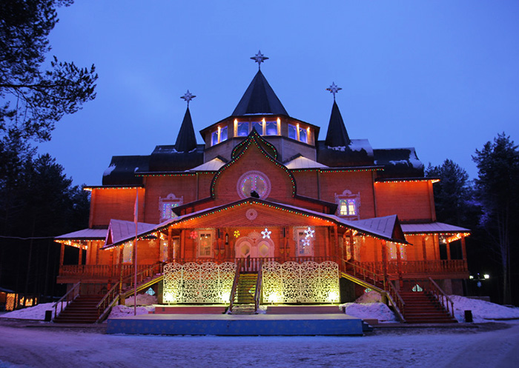

Slide 6
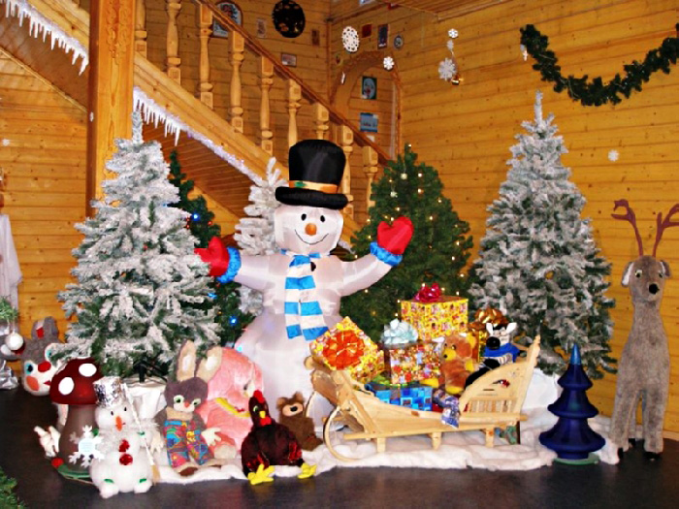
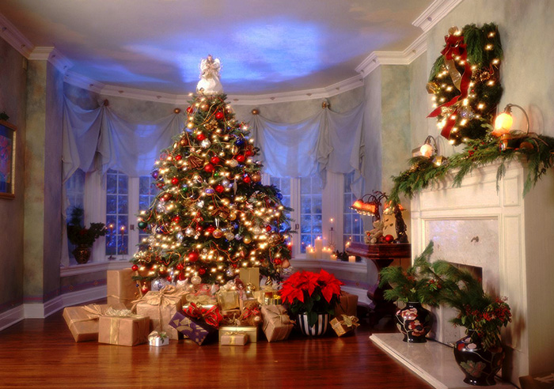

Slide 7
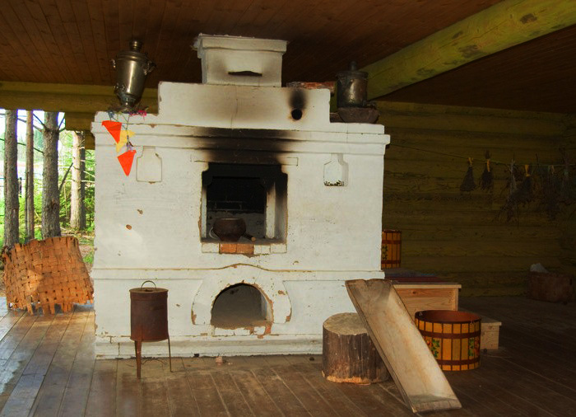

Slide 8
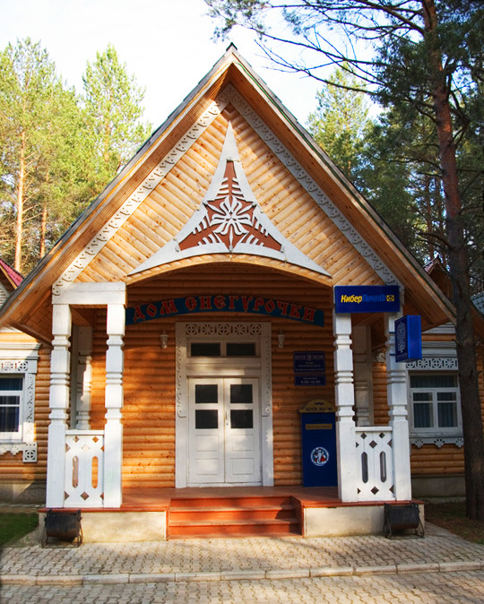

Slide 9
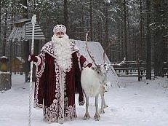
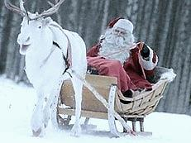

Slide 10
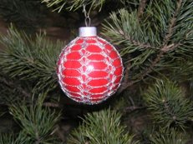

Slide 11
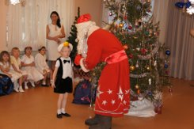

Slide 12
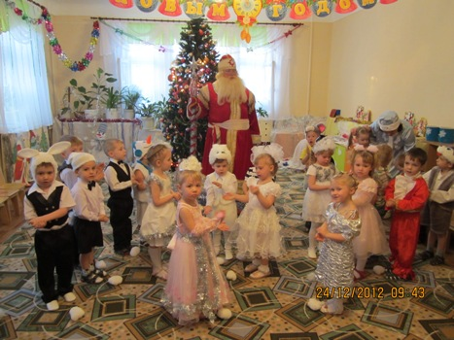

Slide 13
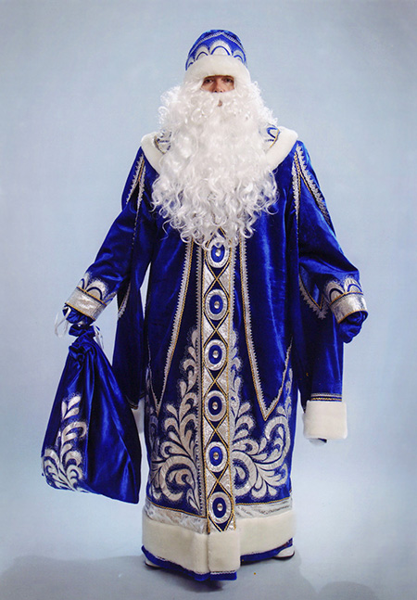
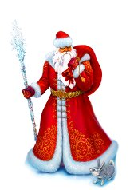

Slide 14
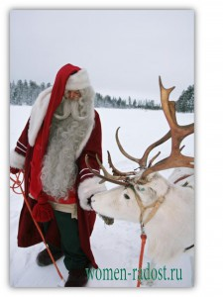
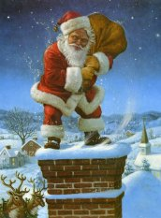
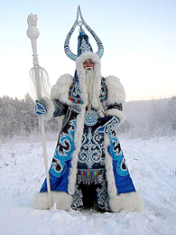
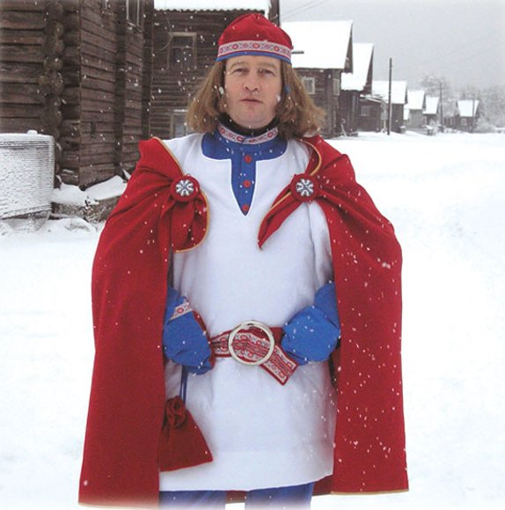
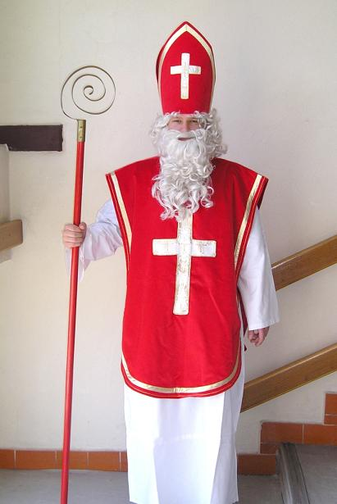
Чисхан из Якутии
Notes:
Поздравить сказочного именинника приезжают его многочисленные родственники — Санта-Клаус из Финляндии, Чисхан — якутский Дед Мороз, карельский Паккайне, зимний сказочник Микулаш из Чехии, Снегурочка из Костромы, а также официальные делегации из Вологды, Москвы, Нижнего Новгорода и многих других городов

